Slide 3
Dynamique entreprenauriale

Slide 4
Les Echos –

Slide 5
Les Echos –

Slide 6
Pourquoi ce sujet est important
Les Echos –

Slide 7
Management–

Slide 8
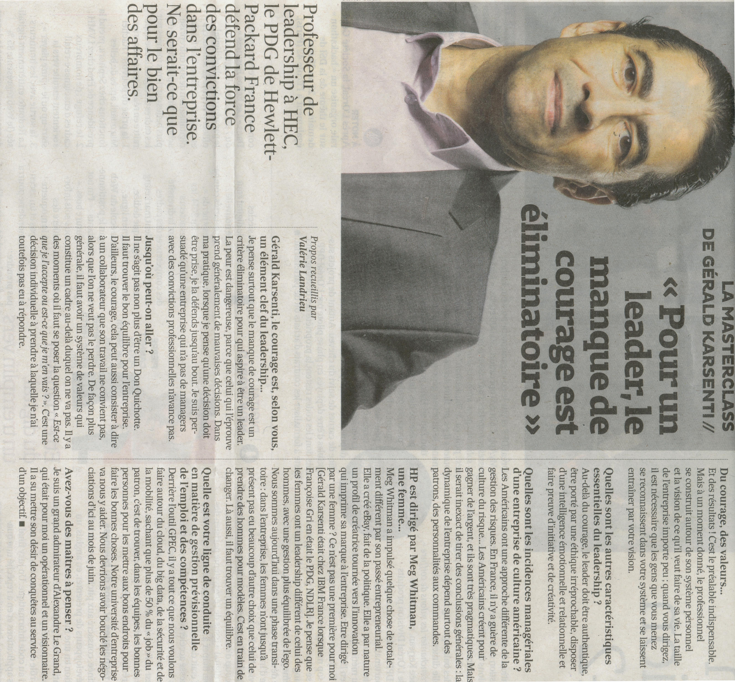
Les Echos –

Slide 9
Les Echos -

Slide 10
Les Echos –

Slide 11
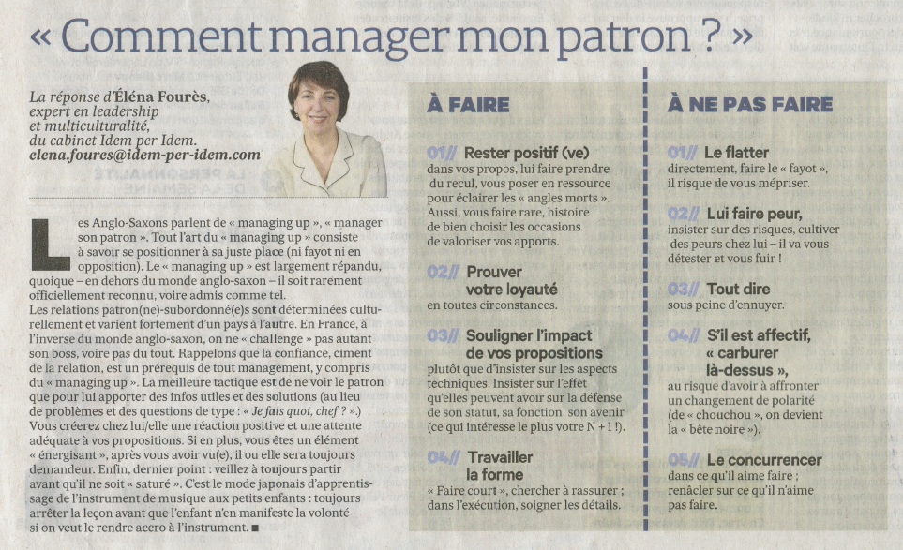
Les Echos –

Slide 12
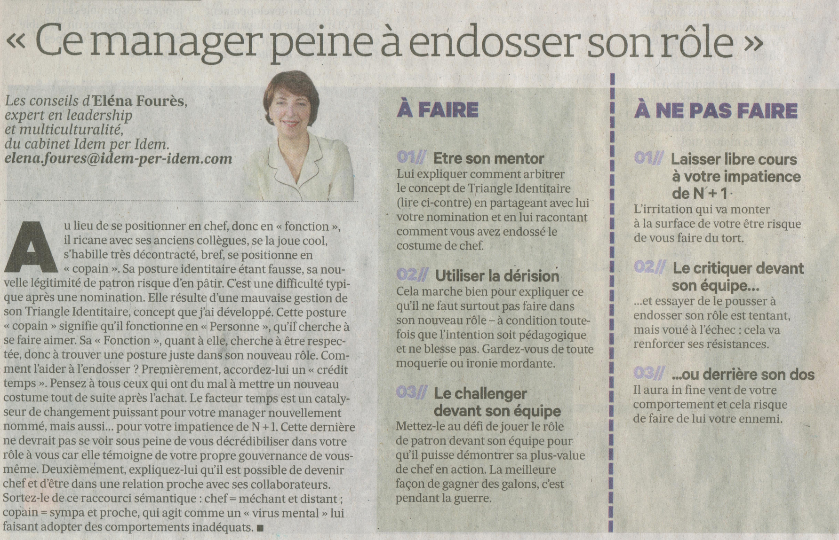
Les Echos –

Slide 13
Les Echos –

Slide 14
Dynamique Entrepreneuriale –

Slide 15
Dynamique Entrepreneuriale –

Slide 16
Dynamique Entrepreneuriale

Slide 17
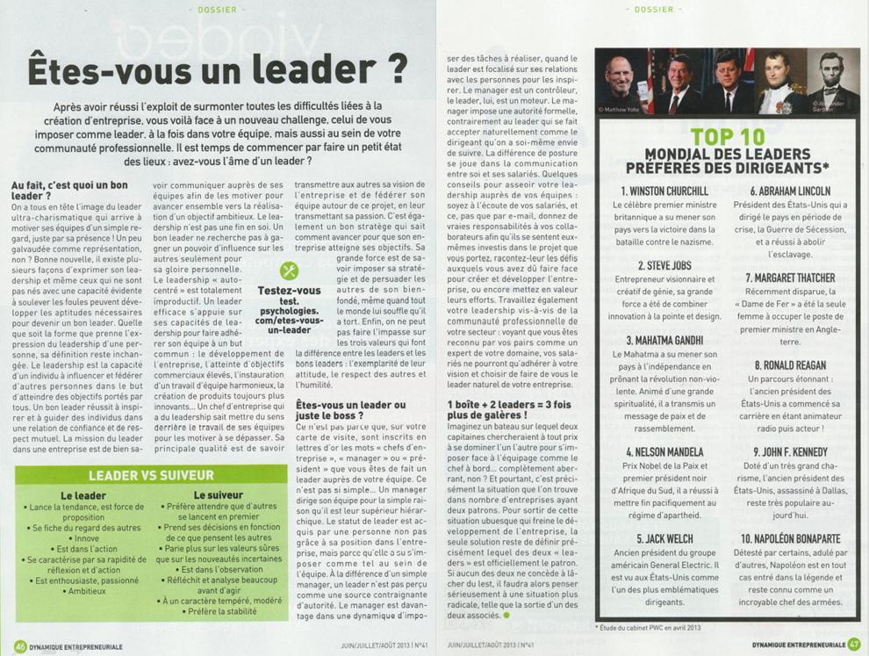
Dynamique Entrepreneuriale –

Slide 18
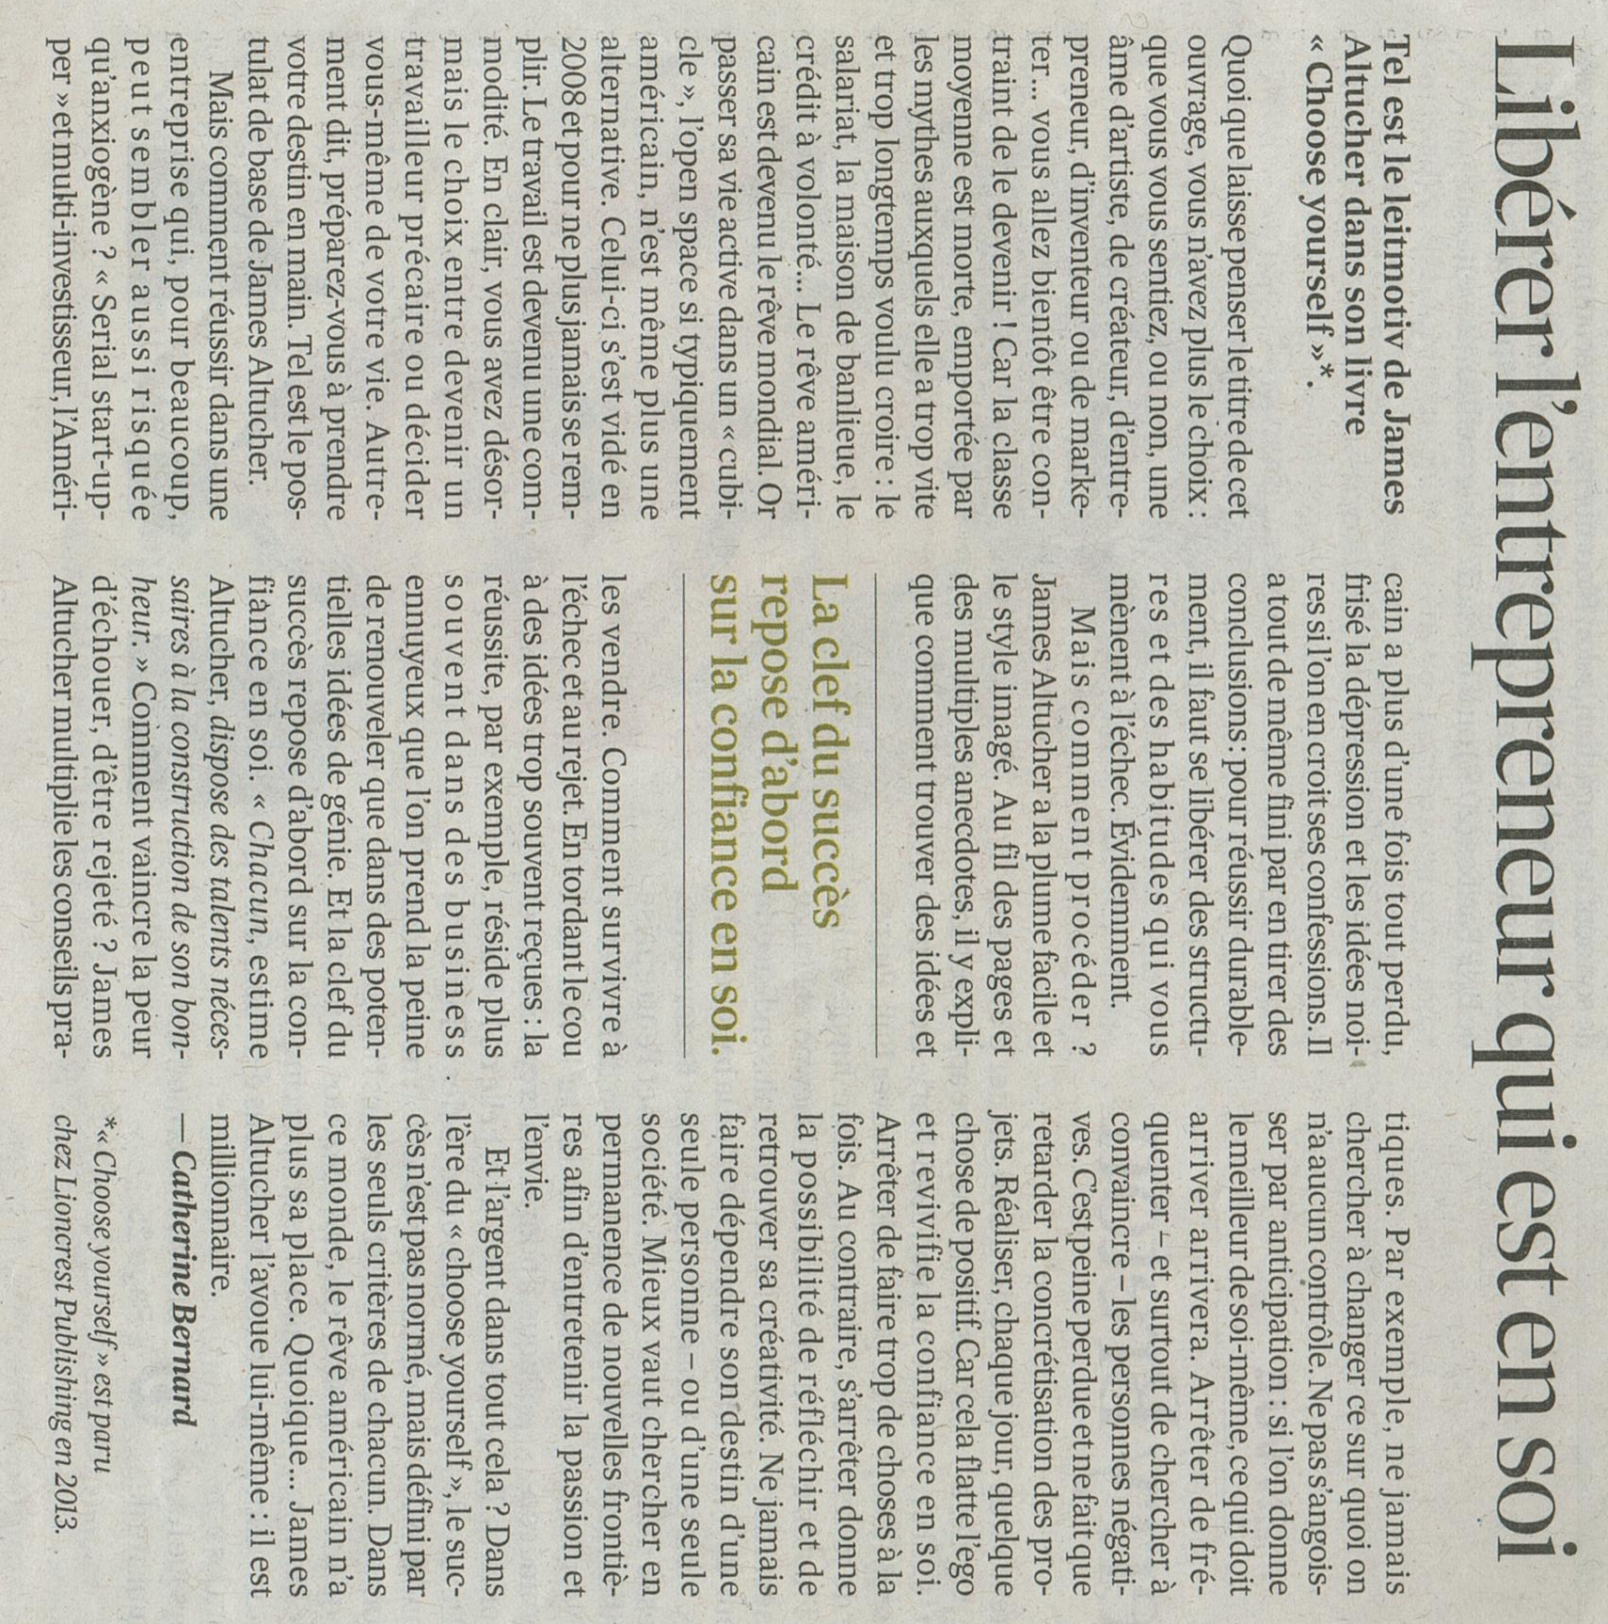
Les Echos –

Slide 19
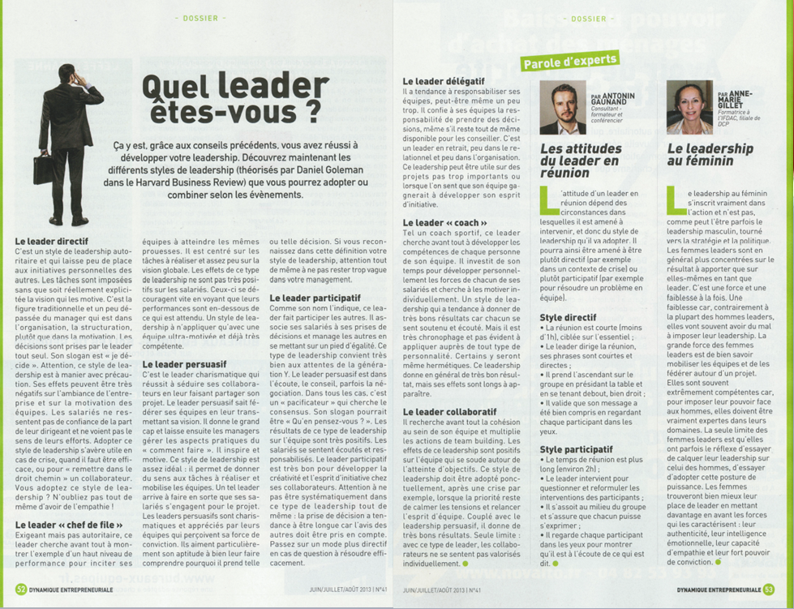
Dynamique Entrepreneuriale –

Slide 20
Dynamique Entrepreneuriale –

Slide 21
Dynamique Entrepreneuriale –

Slide 22
Dynamique Entrepreneuriale –

